Slide 1
Utfordringer ved teknologien
Tom Heine Nätt
Høgskolen i Østfold
Notes:
Har dårlig tid – skulle gjerne hatt 5 timer, fikk 1 ☺
Derfor hopper jeg rett I det, for mye jeg vil si – så kommer litt om meg underveis…

Slide 2
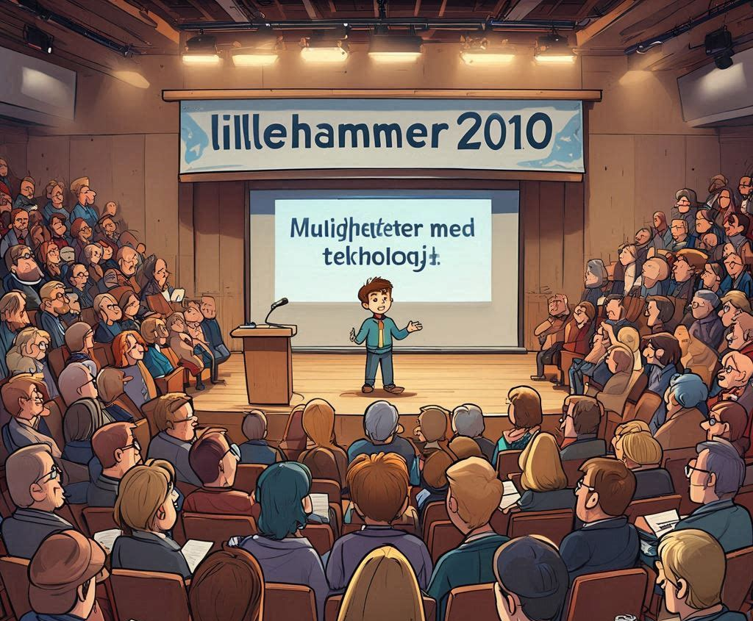

Notes:
Foredraget starter på Lillehammer i 2010 (et årstall vi pussig nok straks skal komme tilbake til)
Foredrag for lærere om positive sider ved teknologi (sosiale medier, smarttelefoner, internetttjenester osv)
Har plaget meg siden – ung og dum - på tross av oppdrager – sa ikke noe om farene
Nå 15 år senere – blitt jeg spurt av samme målgruppe om det motsatt foredraget - negative sidene
kanskje jeg endelig får ro i sjela…
🟢NB!!!!! Nå får dere KUN det negative… (selv om jeg kanskje glemmer meg bort) - fordelene kjenner dere...
🟢På tross av at jeg både i jobb og privat elsker teknologi….
Mer kunnskap => interesse for datasikkerhet
Enda mer kunnskap => interesse for alle farene…

Slide 3
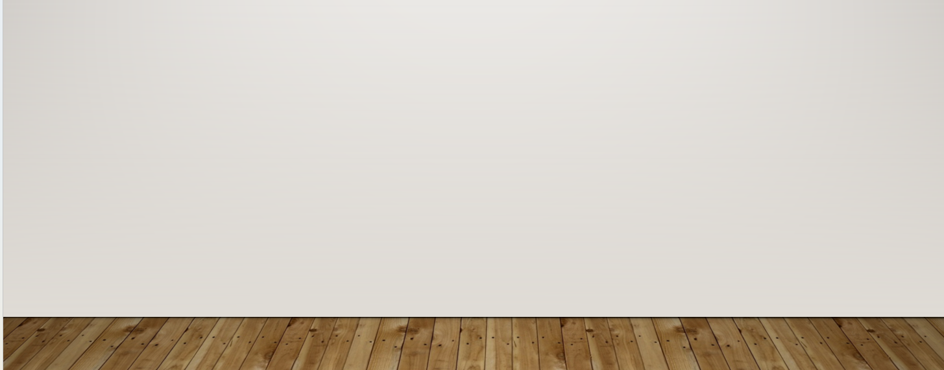
Et vendepunkt…
Konsentrasjonsvansker
Ensomhet og sosial isolasjon
Utbrenthet
Angst
Depresjon
Polarisering, høyrekstremisme, "politikerforakt" osv..
ADHD-diagnoser
2010
IQ
Notes:
2010 - Et vendepunkt – ikke på grunn av mitt foredrag, men i samfunnet ellers
🟢NB! Farlig å forenkle statistikk så mye som jeg nå skal gjøre, men vil vise et poeng
Kjør frem grafene….
- For IQ = Flynn effekten
Hva skjedde I 2010?
🟢Fikk smarttelfoner, internettjenester, sosiale medier
🟢For mange faktorer vet vi det skyldes teknologi, for andre mye som tyder på indirekte koblinger.
F.eks. Så bedres ADHD/konsentrasjonsvansker vesentlig ved å fjerne skjemrtid (og sukker)
Ironisk nok samtidig som foredrag om fordelene ved den nye tekonologien
🔴ADHD-diagnoser tilsynelatende henger "etter" –lettest å sette på barndiagnosen tar lang tid å sette, kommer først av "hele barndommen" digitalisert (telefoner, sosiale medier osv tidligere)
Tanker:
Smarttelefoner, sosiale medier og digitale tjenester er et av verdens største eksperiment uten å kjenne ønskede effekter eller bieffekter
=================================== Kutt det under?
🔴Vi har delvis sett det før:
- Røyking – leger trodde det kunne kurere sykdom (kols, astma osv) osv.
- Radioaktivitet - tidlig 1900-tallet: radioaktiv tannkrem, kosmetikk og medisin
- Lettbrus – det sunne alternativet som ikke var sundt
🔴Vi klarer det nok "temme" det denne gangen også, men da må vi raskt bli mer bevisste
🔴Teknologi har en merkelig posisjon der det "opplagt er bra og har positive sider" – men vi har ikke utviklet oss evolusjonært for å utnytte disse sidene.

Slide 4
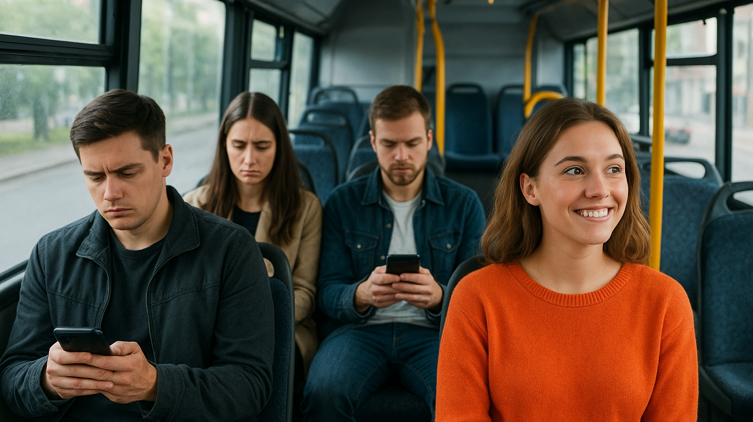
Notes:
Noe rart har skjedd i samfunnet….
🟢"Psykopaten" som sitter og ser undt seg på bussen

Slide 5
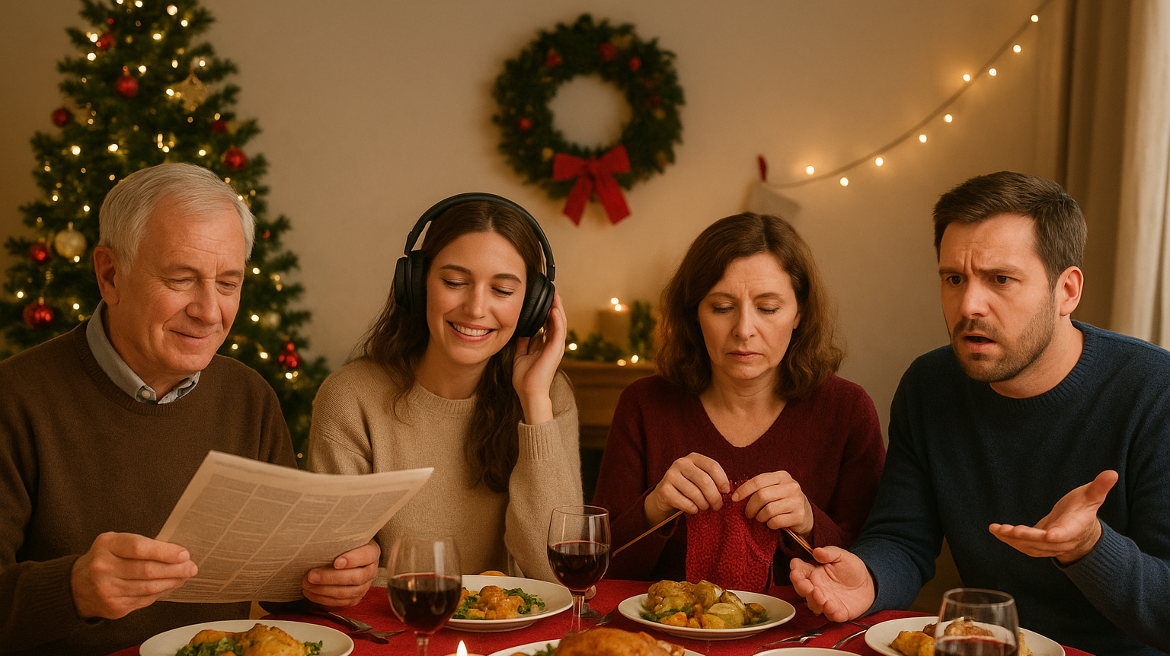
Notes:
🟢Hvorfor er telefonen akseptert i møter og familieselskaper? – andre ting ville vært uhørt (f.eks. Å dra opp Dagbladet eller hodetelefoner med musikk I et møte)

Slide 6
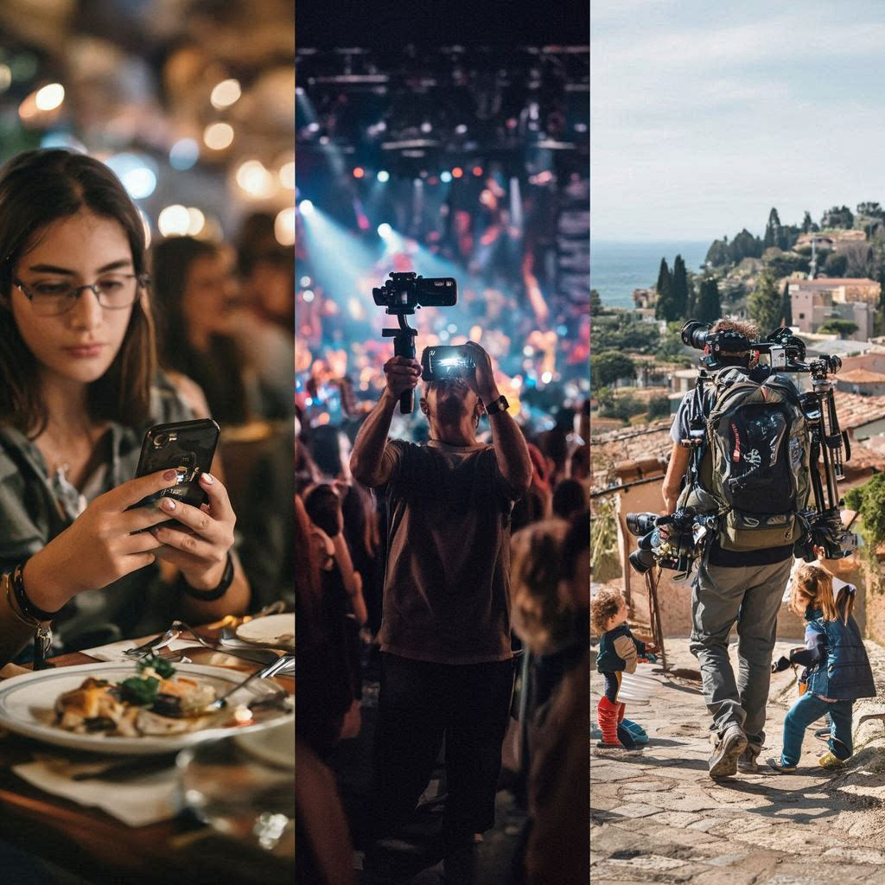
Notes:
🟢Vi er ikke lenger tilstede selv - kun som journalister I våre egne liv.
🔴- Smaker maten bedre ved å ta bilde av den først?
🔴- Blir konserten bedre om vi ser den gjennom en skjerm?
🔴 - Ser vi på alle ferieminnene vi tar opp – og tar de opp følelsen eller motivet?

Slide 7
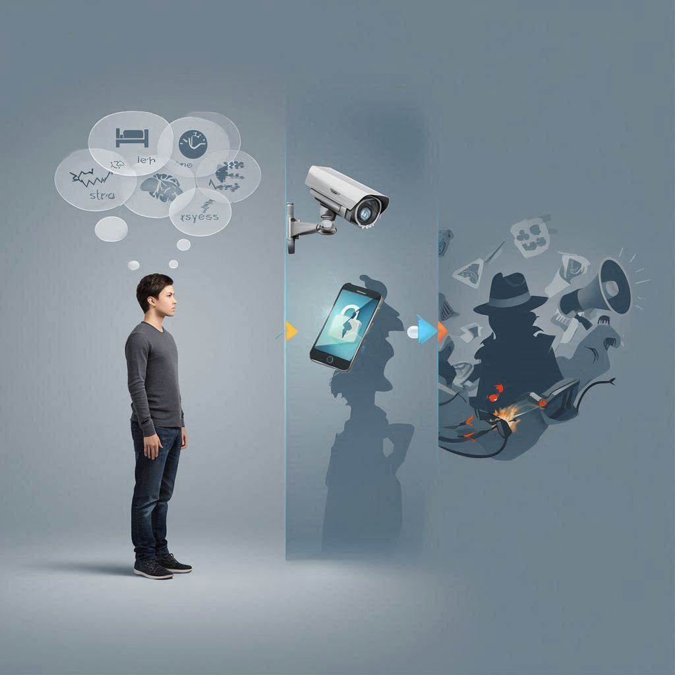
Notes:
Helst 10 min
🟢Tenkte å se på tre områder:
Hva skjer med oss mennesker
Hva skjer med personvern, overvåking og svindel
Hva skjer med samfunnet

Slide 8
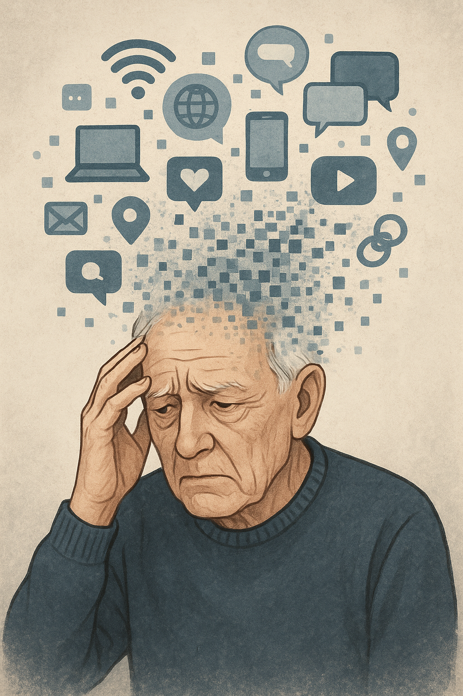
Digital demens
Notes:
15 min
🟢Oppblomstring av demenssymptomer uten medisinsk årsak
Svekket langtidshukommelse
Svekker korttidshukommelse
Svekekt logisk sans
Svekkeede læringsevner
Sterkt svekekt dybdelæring (resonnering/refleksjon)
Konsentrasjonsvansker
Mindre Empati
Generell kognitiv svekkelse
🟢Årsak: Vi outsource alt fra hjernen til IT-løsninger og mister "treningen" selv (litt som fysisk form ved å ha bil i stedet for å gå)
Typisk:
Kart, navigasjon, orienterignevne
Huske på avtaler (spesiell egenskap med "intern vasling")
Tar bilder og video i stedet for å være til stede selv
Problemløsning: VI spør AI om å "komme I gang"
Sosiale ferdigheter: Kroppsspråk erstattes med emojies
Finmotorikk : Blyanten erstattes med tastatur
Læring og minne: Nettet har svaret – trenge rikke ghuske noe
Stavekontroll: Mister even til nøyaktighet – noen fikser jo uansett
Osv.
🟢Og IKKE bare områdene, men også "bieffekter" . Eksempelet med bil – ikke bare dårligere muskler men også psykisk helse.
🟢F.eks. Kan ikke studenter lenger "orke" 45 minutter forelesning om det ikke er "eksplosjoner og konfetti"
🟢 Det som skulle være et hjelpemiddel og en effektivisering - ødelegger oss…
🔴Likevel:Både opplæring og samfunnet nå begynner å heie på og rose de som ikke kan det selv, men kun kan verktøy. Samme fare som med kalkulatoren (se også. programmering – alle kan kode opp enkle ting med KI, men lærer ikke basicen – se også rettskriving når man har autokorrektur) – faren er at vi mister grunnleggende ferdigheter som både er viktige for «å gå ut over hva KI kan», og som er viktige for hvem vi er.

Slide 9
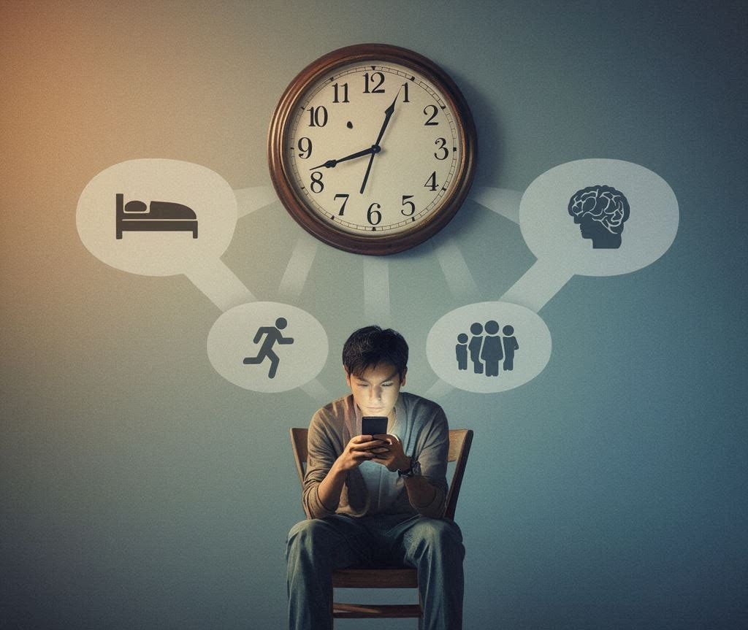
Hvor ble tiden av?
Notes:
🟢Noe nytt fyller opp tiden vi ikke hadde ledig:
- Opp mot 9 timer hver dag med "digitalt innhold" – ting som ikke er en del av arbeid/skole osv.
- 4-6 timer på sosiale medier i snitt.
- Scroller 25 meter hver dag - det blir 9,1 km hvert år
- Låser opp telefonen ca 150 ganger hver dag - det blir nesten 55 tusen ganger i året.
🟢Teknologi skulle frigjøre tid, men i stedet fortrenger det:
* Fysisk aktivitet –
* Søvn (bl.a. helt essensielt for hukommelse, da ting flyttes fr akorttidshukommelsen til langtidshukommelsen)
* Hvile
* Sosiale relasjoner
4 "basisbehov" for fysisk og psykisk helse + kognitive ferdigheter
F.eks. 1 times aktivitet i uka reduserer risikoen for depresjon med 40 prosent - ikke et legemiddel i verden er i nærheten av dette
🟢 kjede seg- gode ideer + utviklingen av vår personlighet! Like viktig som drømmer
🔴Påstand:
🔴 -"genereasjon prestasjon" skyldes delvis mangel på tid til å gjøre det alle generasjoner har gjort før? (+ noe økte forventinger fra f.eks. sosiale emdier kontral at vi sammenligner oss med folk I gata)
🔴 Barna til grunnleggeren av snapchat får 45 minutter skjermtid i uka, og da ikke noe sosiale medier…

Slide 10
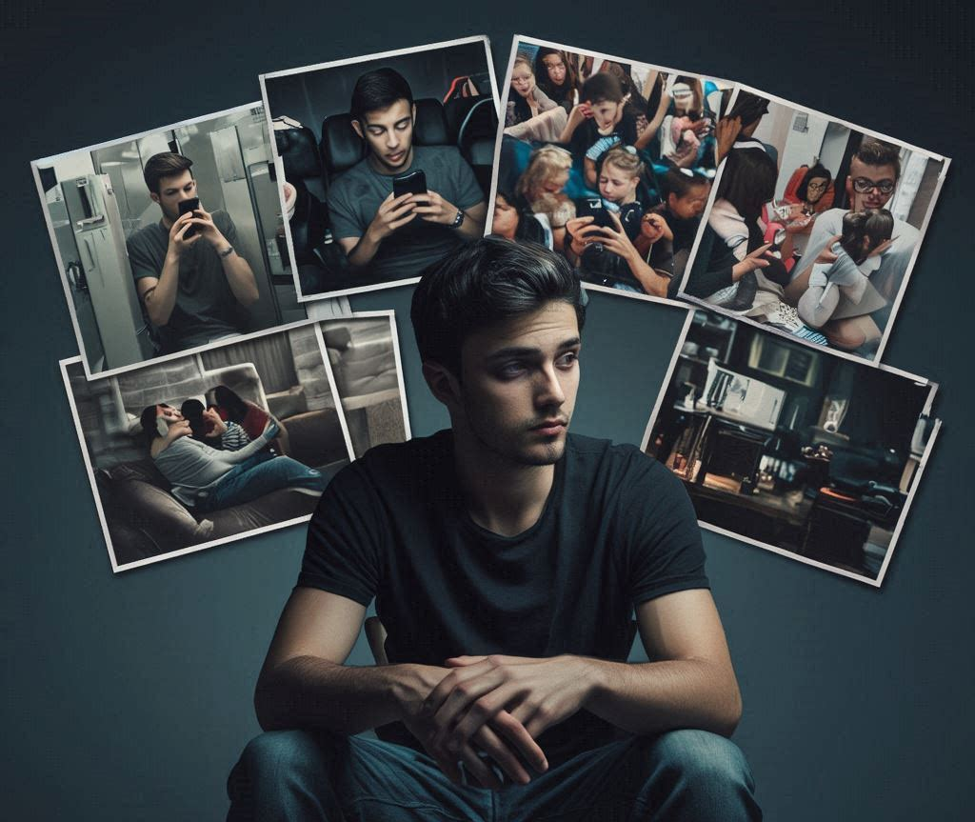
Stress og utbrenthet
Notes:
Ca 20 min
🟢Diagnosene har eksplodert
- 🟢 I mange av tilfellene så enkelt som at man ikke hviler
- 🟢Vi hviler med "scrolling" – hjernen jobber da på høygir for å prosessere alle ulike inntrykk som ikke "hører til" det forrige - fra naturen vandt med at det neste følger av det forrige. (jo kortere og mer ut av "kontekst" - jo mer slitsomt for hjernen)
- selv på do
- selv når vi ser på TV
- selv når vi er sammen med andre
- selv når vi prøver å sovne
Hjernen får aldri hvile!
🟢Stress er opprinnelig laget for å håndtere kriser (fight or flight)
- økt blodtrykk (klar for å respondere fysisk)
- endret fordøyelse (kun raskt fordøylige energikilder)
- frontallappen tones ned (den logiske og tankene)
++ masse mer
🟢- Vi er nå konstant stresset – disse systemne er "konstant påskrudd" => fordøyelsesproblemer/fedme, mindre evne til å tenke smart, sykdommer (hjerte/karsykdommer osv)
Men det er værre enn vi tror:
- Også "notification"-lyder osv forstyrrer oss på samme måte
- 🟢Eksperimentet med elever med telefon i sekk/på mobilhotell - nedgang læring
🔴Og bytt navn på utbrenthet til utladet – da indikerer vi bedre at det ikke er en sykdom, men noe vi kan gjøre noe med (lade telefonen kontra fyrstikk som er utbrent)
🔴Vi har samme kapasitet som før (så fort går ikke evolusjonen), men har fått et nyt område: teknologisk (digitale flater, digitale relasjoner) som krever mer enn de andre områdene (fysisk, mentalt) til sammen
🔴Fysisk (hus, bil etc)
🔴Mental (følelser, relasjoner)
🔴Teknologisk (digitale relasjoner, tjenester osv) 🔴De to første er også blitt større og mer komplekse, den siste er enorm og ny.

Slide 11
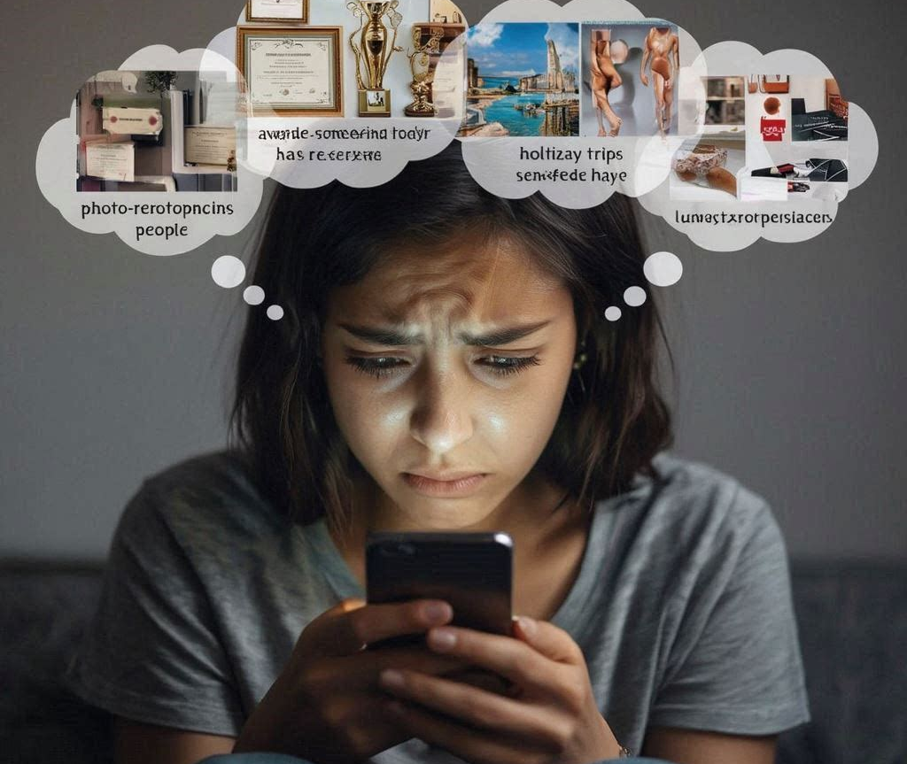
Redusert psykisk livskvalitet
Notes:
🟢Dette er punktet "vi alle vet" – men vet vi hvorfor?
🟢4 Årsaker:
Søvn og fysisk aktivitet (begge deler fungerer bedre enn antidepresiva) .
Stress (når vi scroller og hjernen må bearbeide).
Tid til å kjede seg/reflektere = tid til å bygge personlighet, idenitet, bevissthet og robusthet. Jfr hjernes behov også for søvn for en del prosesser som hukommelse
Innholdet
🟢Innholdet:
Viktig: Vi vet at det ikke er ekte, men den logiske hjerne forteller ikke følelseshjernen, som er den sterke delen av oss - vi får like mye følelsen av at slik "burde det ha vært"
Har du 1000 venner, og vi antar at vi har 50 "spesielt supre" dager hvert år, vil nesten 150 venner poster noe "ekstraordinært" på sosiale medier… - Virkre som "alle" har det gøy hver dag, bare jeg som har det fint noen "få" dager i året…
Før sammenlignet vi oss med de I gata og familie (tilfeldig utplukk av verdens befolkning), nå med falske profiler eller noen "helt spesielle"
Selv om sosiale medier viser svært mange personer, fremstår det som én person med alle de positive egenskapene. – vi plukker det beste fra hundrevis av personer og lager underbevisst "idealmonsteret"
Depresjon:
🔴Svært mange studier viser at depresjon og antall timer skjermbruk følger hverandre. Men hva er årsak og virkning – Nyere studier er tydelige på at depresjonen kommer av skjermbruken.
🟢Vi bruker sosiale medier når vi har det vanskelig, og rømmer fra situasjonen både i den fysiske og mentale verden - I stedet for å stå I den – altså vi blir dårligere og dårligere til å håndtere den virkelige verden

Slide 12
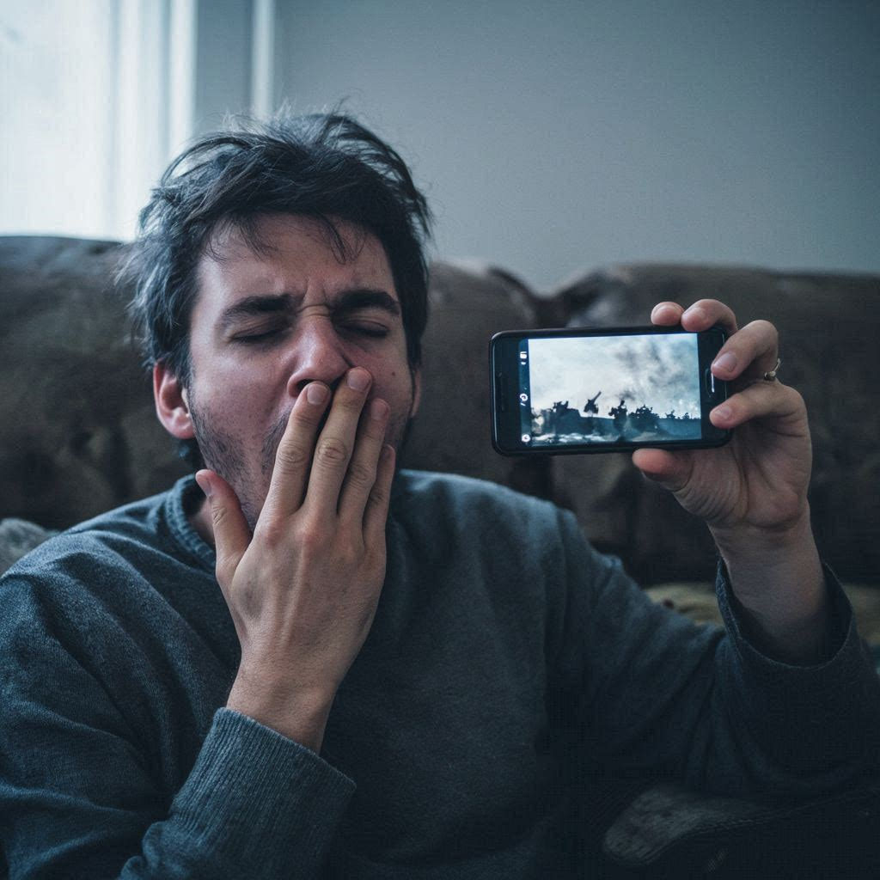
Empat, følelser og apati
Notes:
25 min
🟢Vi overbelaster følelsessenteret I hjernen med inntrykk
Hjernes respons er å flytte "normalen" for å unngå overbelastning (reagerer kun på ting utenfor normalen)
Mer apatiske og reagerer mindre
Visker ut følelser og holdninger
🔴F.eks.:
🔴Hva politikere I dag kan si gjør (speiselt I usa)
🔴Hvor lite vi bryr oss om krig osv når vi har hørt litt om det.

Slide 13
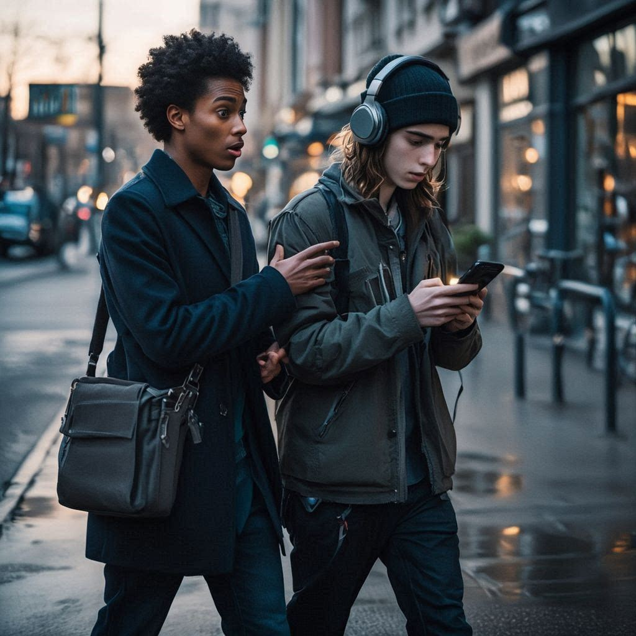
Sosiale møter og relasjoner
Notes:
🟢 Flere eller færre relasjoner? Viktigere med kvlaiteten på relasjoner!
Vi tror vi fortsatt har de samme relasjonene – og kanskje mange nye
Vi utøver ikke relasjonene på smame måte (mangel på tid, fokus osv)
- Mange små relasjoner vi mangler
- Et hei I kassa (nå selvbetjenet, netthandel)
- møte på kjente på gata (nå har de ørepropper og vi vil ikke forstyrre)
- hjemmekontor (se hvor mange studenter som ikke vil møte)
- osv.
🟢 Sosiale relasjoner er det som former oss (jfr at mangele r årsak til demens, tidlig død osv)
🟢 Krever at de er fysisk (tale/skrevne er kun 10 % av kommunikasjonen)
🔴Ellers forsvinner emapti, personlighet osv.
🔴30 min+ for å være effektive

Slide 14
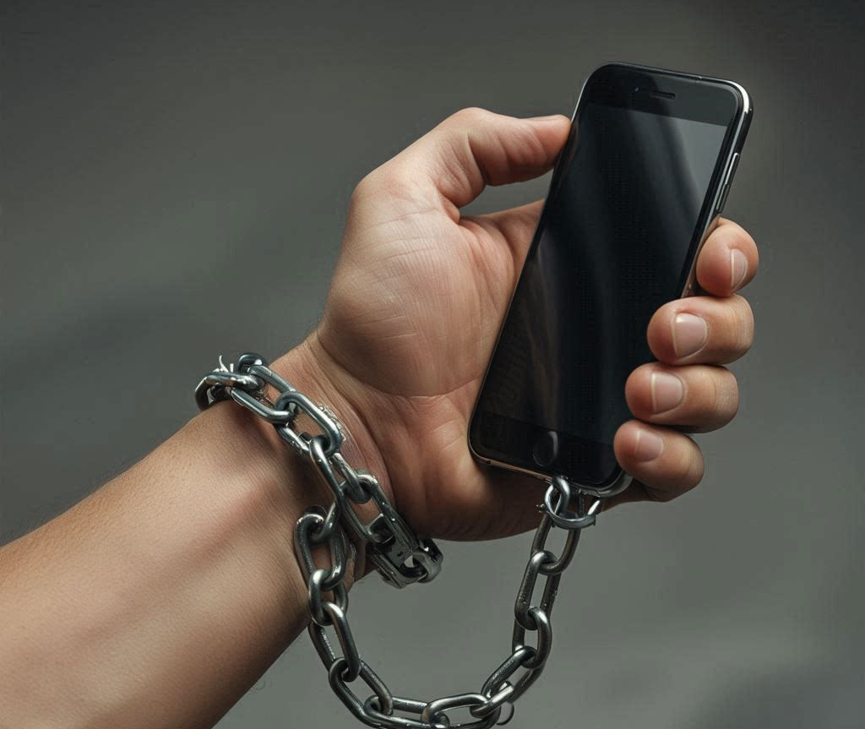
Digital avhengighet
Notes:
NB! 30 min!
🟢Teknologien er både et hjelpemiddel og et dop
– spørs på av bruk - litt som smertestillende, alkohol mm - men her mangler man helt lovverk, retningslinjer osv.
- Omtrent umulig å stoppe – det er definisjonen på avhengighet.
- Flertall av barn og unge ønsker forbud mot TIkTOk selv, men klarer ikke slutte selv
- 🟢 Trenden "2 weeks social media detox" - alle er i ekstase over hva det medførte, men går allikevel tilbake til slik det var før…
- Litt som alkoholikere – liker periodene de er uten (f.eks. avvenning), men faller tilbake
🟢Mangel på stoppsignaler
🟢som en bok, avis eller gammeldags TV-program
🟢Bevisst laget for avhengighet – bl.a. at man får "nesten det man vil ha" – ellers ville vi blitt lei det spennende med om neste film /innlegger bedre) – bevisst urelevante ting innimellom
🟢Styggdommen "infinite scroll" – oppfinneren skjemmes
🟢Se f.eks. hvordan spill har endres – før var det en "boss" og brett, nå "evigvarende" og umulig å slutte.
Annerkjenning og tilhørighet på steroider
Dopamin
🔴tenk hvordan vi f.eks. håndterer sukker fordi sukker en gang var lurt for oss (bær osv) og skulle yte litt ekstra for å få tak i det (og dermed få en belønning)
Dopaminet er høyest rett før belønningen (jfr enarmede banditter – blir ikke så glad/ferdig av å vinne) – utnyttes i feeden – får aldri det beste som "opplagt er der" og som ville gjort oss ferdig.
🟢 Bevisst laget slik, ikke bare en "bieffekt":
🟢 Laget av de smarteste hodene for å skape avhengighet – ikke at vil tilfeldigvis blir avhengig.
🔴Like-knappen er for eksempel ikke bare en kjekk funksjon, men noe som bevisst er laget for å trigge ekstreme menger anerkjennelse og tilhørighet -

Slide 15
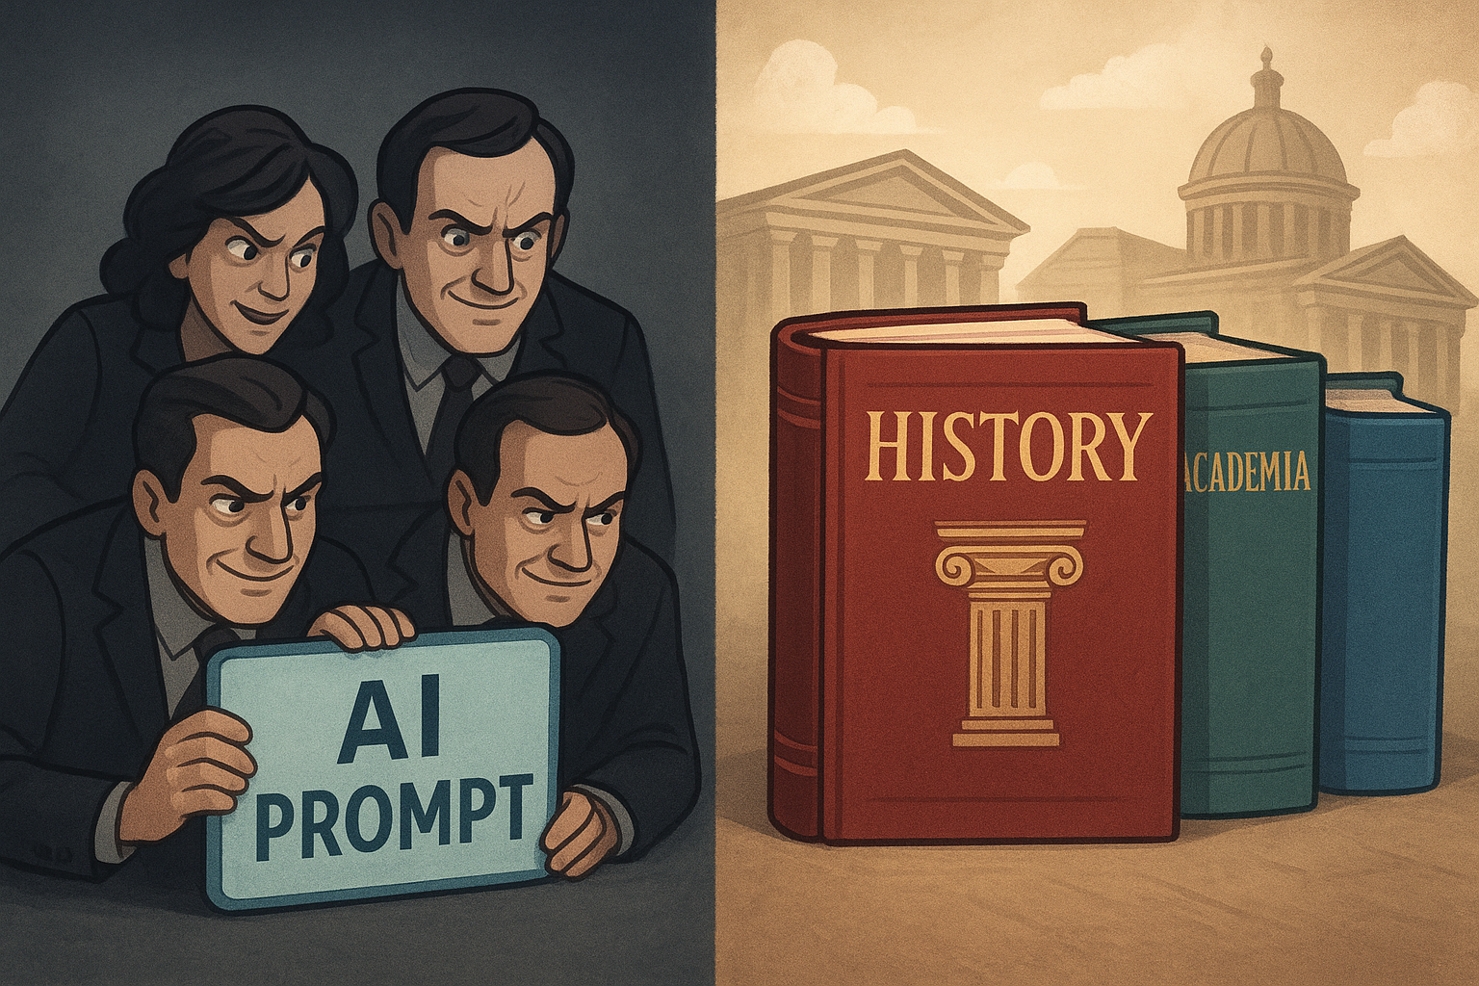
Hvem bestemmer hva som er fakta?
Notes:
🟢KI, sosiale medier, nettsider osv:
- 🟢 ikke falsk informasjon men "små vridninger av sannheten" eller å "ikke fortelle hele sannheten" (ikek som man tror at det som kommer ut er faktafeil – som er lettere å finne)
🟢KI: Brukes til disposisjoner, renskrive tekst, lage e-poster osv. De som eier KI kan påvirke vårt innhold bit for bit.
To typer vriding:
🟢Ikke tilsiktet:
KI er bygget på "det som finnes mest av der ute"
🔴Fakta kan fortelles på én måte – falsk informasjon på mange og mer spennende måter (som gjør at fakta drukner)
🟢KI genererer feilinformasjon som så modellene senere trener seg selv på… (også med hjelp av mennesker som både bevisst og underbevisst ønsker dette)
🟢Tilsiktet:
🟢Den som vinner KI-kappløpet vinner evnen til å fortelle menneskeheten hva som er sant, verdier, holdninger og hva vi skal mene.
🟢Grok – farligste mennesker i verden – i en håndvending var KI-modellens fakta endret.
🔴sammenlign Ki med historien om de svenske skolebøkene
🟢Hvorfor?
🟢KI er flink til å få feil til å se riktige ut – fint formulert, godt argumentert osv.
🔴Vi kjenner dette fra virkelige personer også – folk som kan lite, men som er så overbevisende at de får alle i møtet til å tro på de.
🟢Få som tviler når det er "riktig" i 95 % av tilfellene. Tenk på små barn – foreldre/lærere er "fasit" i verden (forandrer seg riktignok…) fordi de opplagt kan mer
🟢Det ironiske
🟢Skoler var før så opptatt av fakta, akademisk korrekthet, objektivitet, kilder - nå er de plutselig tils tor grad fanges i bedriftenes sannet
- i og for seg gjelder det samme med læreverk osv, emn i en annen skala
Kildekritikk
🔴Hva skjedde med kildekritikk? Lærer å være skeptiske, men hvordan avsløre ting som er vridd, ikke feil?
🟢Viktig poeng – vi er kun gode på kildekritikk når vi aktivt leter etter informasjon for "research" – i hverdagen når vi scroller gjennom hundrevis av poster, har vi ikke tid…(jfr at man kan ikke vurdere avsender budskap osv for 100 15 sek TIkTok vidoer) – problemet er også at avsender forsvinner I plattform – litt som at vi underbevisst stoler å handle på "finn.no" – men hvem er finn?

Slide 16
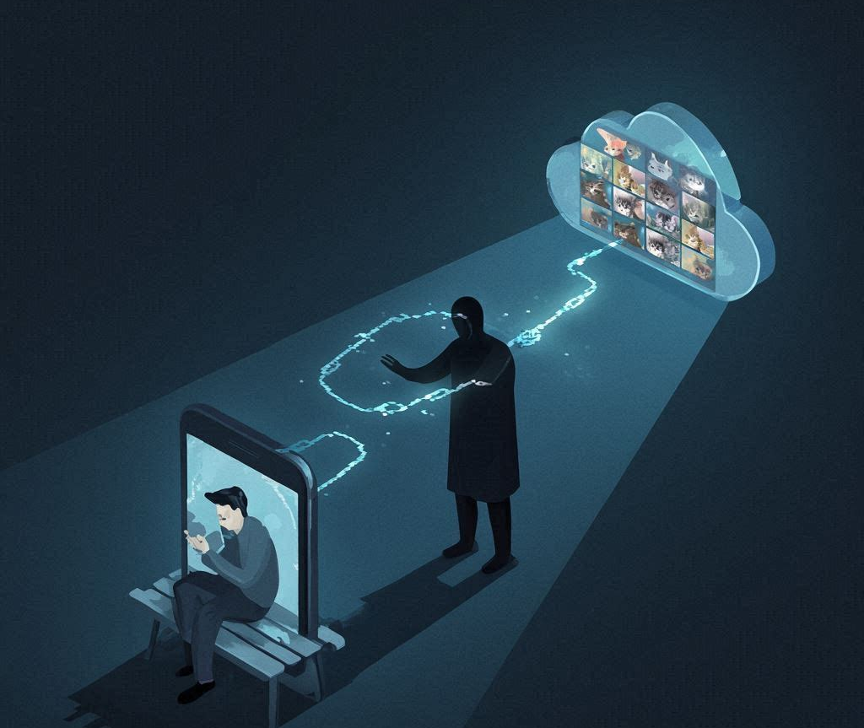
Hvem bestemmer hva som er feil / upassende / ulovlig?
Notes:
35 min
🟢 Jfr Googles søk etter barneporno i e-post – men hvor går grensen?
🟢 Man kan f.eks. bli stoppet i å dele lett pornografisk innhold, men ikke falsk polariserende innhold
🔴F.eks. ble jeg stoppet gang på gang med å lage bildene til dette foredraget pga "upassende innhold" – vanskeligere enn å generere bilder av vold osv…. Tilfeldig
🟢Inget lovverk som avgjør:
- 🟢Se i dag brukere som blir stengt ute uten noen "dom" fra "viktige sosiale tjenester", mens andre kan spre sitt innhold ukritisk – hvem avgjør?
- 🟢For å bruke tjenester må man følge selskapers "fakta"/verdensbilde

Slide 17
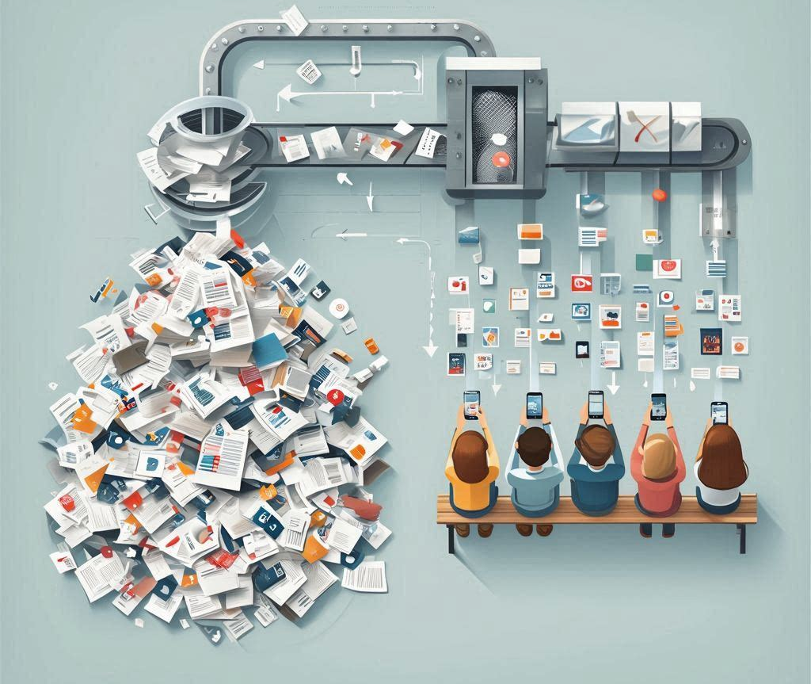
Hvem og hva bestemmer hvilken informasjon vi skal fores med?
Notes:
40 min
🟢En mer indirekte sensur: der vi ikek vet hva vi ikekf år se…. Vel så viktig!
🟢Algoritmene er laget med ett hovedmål: Bruke mest mulig tid i tjenesten
- Det betyr polariserende, sjokerende og ekstremt innhold - du går fort lei søte kattevideoer.
- 🔴Sinne, forbaulselse osv er "effektive følelser" – dette ender oss også i hverdagen.
- Man fores også av det man selv "ønsker" (ekkokammer) fra grupper og hvem man følger – men tror det er "verdensbildet"
- 🟢Jfr chatGPt ble spurt om å ta selvmord, i stedet for å bli frarådet heller fikk tips til måter å gjøre det på fordi det skaper mer "engasjement"
🟢Sekundert kan det også styres bevisst:
- 🟢innelggene på twitter/X ifm valget I USA – alt var lov, men hva ble synlig I brukeres feeder
- 🟢Eksmepler: TikTok I ulike land
🟢Det viktige poenget:
🟢Aviser (og ligende medier) har en fordel – vi må selv bevisst velge bort det som ikke interesserer oss – det er der . (vel – litt avhengig av redaktør) - VI leser også ofte I en avis (I hvert fall overskrifter) på ting vi ikke selv hadde valgt.
🟢 Teknologien har gjort det for oss uten at vi vet hva vi gikk glipp av.
🟢Likevel er nå sosiale emdier for mange primærkilden!
- 🟢Opplysnignskontoret for melk og grønnsaker/norstat: TikTok er over 50 % av ungdomens viktigste kilde til kostholdsråd.
- 🔴Verdensbildet vårt blir nå basert på ekkokammere, grupper osv, ikke en redaksjonell "dagsrevyen".

Slide 18
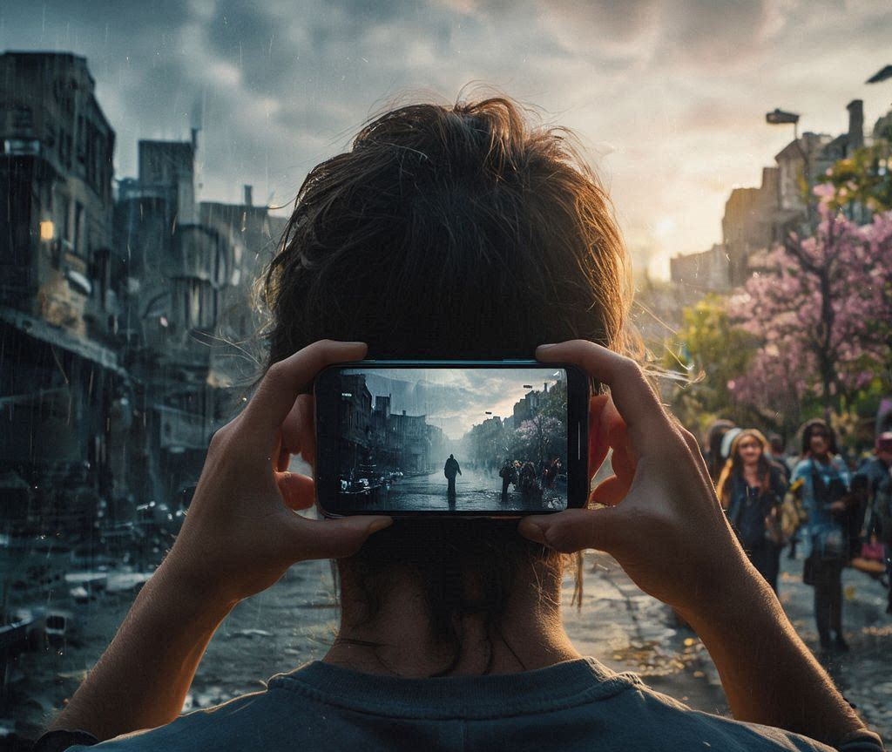
Falsk informasjon
Notes:
🟢Essensen:
🟢- Vi lar oss omtrent like mye påvirke av sann som falsk informasjon – ikke logisk, men følelsessmessig (den delen som virkelig setter spor og definerer oss) - jfr filmindustrien eller retusjerte bilder I sosiale medier
🟢En "laget av AI"-merkelapp og "kontroversielt innhold"- merkelapper har minimal effekt (sleip løsning fra selskapene som skal gjøre det vanskeliger eå klage på de)
🟢Vi snakket om kildekritikk I stad – det smame gjelder her. Alt for mye informasjon til å gjøre kildekritikk på alt. Og ønsker vi kildekritikk?
🟢Falsk info som passer det vi tror sluker vi, mens ekte info som strider i mot er tungt å svelge
selv om vi vet det er falskt, "passer det hva vi mener" – derfor deler også mange bevisst falsk info videre fordi de deler "historien" (illustrerer som en meme hva de mener/tror)
fakta er ofte kjedelig og kan bare gjentas på én måte. fake news kan gjøres sensjasjonelt, og det finnes uendelig mange ulike løgner.
Vi leter etter forklaringen på hvorfor vi opplever det vi gjør (typ økonomi). - Noe vi egentlig alltid har gjort - jfr religion...
-. Falsk informasjom er ofte "gode forklaringer" som ikke finnes ellers (typ vi vil ikke vite at vi selv er dårlige med penger, så lettere å få forklaringen om at det er politikeres skyld)
🔴Vi er mer opptatt av tilhørighet og forkalring enn om noe er sant – Jfr religion (som er merkelig "gruppert" i familier og områder)
🔴Mengden falsk informasjon gjør at vi mister tilliten til digitalt innhold generelt - Problematisk når vi også mister tilliten til ting som er sant fordi sanne ofte kjedelige, problematisk og ikke skaper så mye følelser
🔴((At vi tror noe veldig tydelig er kanskje den beste testen på om vi faktisk tar feil - Altså vi mangler perspektiv - veldig få ting er helt sort-hvitt ))

Slide 19
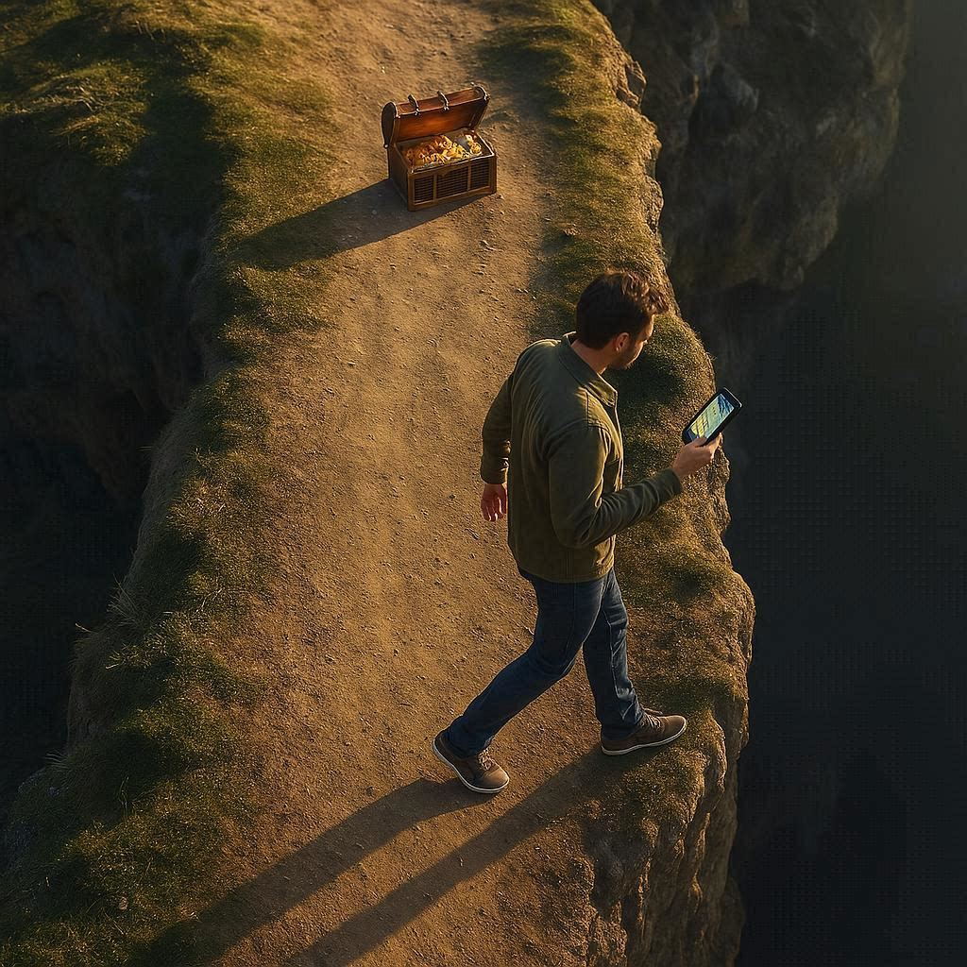
Påvirkning
Notes:
45 minutter
🟢Noen forsøker få oss til å tro, mene og handle
🟢 Teknolgien er enormt effektiv - Se på valg, polarisering osv.
🟢kognitiv krigføring er en raskt voksende militær gren (bryte ned motstander, bygge opp eget folk). Hver lille bit er helt uskyldig – men det langsiktige målet er farlig.
🟢 Speiselt utsatt I vårt samfunn, der yttringsfriet står sterkt, samtidig som "sensur" er sett på som et verktøy for å fjerne sannheten (å sensurere en påvirknignskampanje gjør den mer effektiv)
🟢Vi er speiselt utsatt fordi vi selv tror vi ikke selv lett blir påvirket, og at vi er flinke til å avsløre det… Jfr det vi sa om falsk informasjon
Jfr foredrag om datasikkerhet, de fleste I publikum er redde for virus, men ler av "svindler" som lurer oss med sosial manpiulasjon… som faktisk er den virkelige faren..
Se på hvor effektiv reklame er – hvorfor ikke andre motiver
Oppsummert fra de andre faktorene vi alt har snakket om:
- Vi får mer av ting som engasjerer oss
- Vi deler ting vi tror på som er usanne
- vi blir berørt av falsk informasjon
🔴(Se f.eks. på amerikanske valget mellom trumf og hillary. Republikanerne bruke 70 % av pengene på å få demokrater til å ikke stemme på sin kandidat (sitte hjemme), ikke konvertere de til republikanere som alle forventet.)
🔴🔴🔴Påvirkning er også mer enn bevisste handlinger – f.eks. algoritmene til sosiale medier som forer oss med stadig mer av det vi vil ha, og skjuler nyanserte syn som ikke fyrer oss opp – samtidig tror vi underbevisst at sosiale emdier er et nyansert tversnitt av all informasjonen som finnes

Slide 20
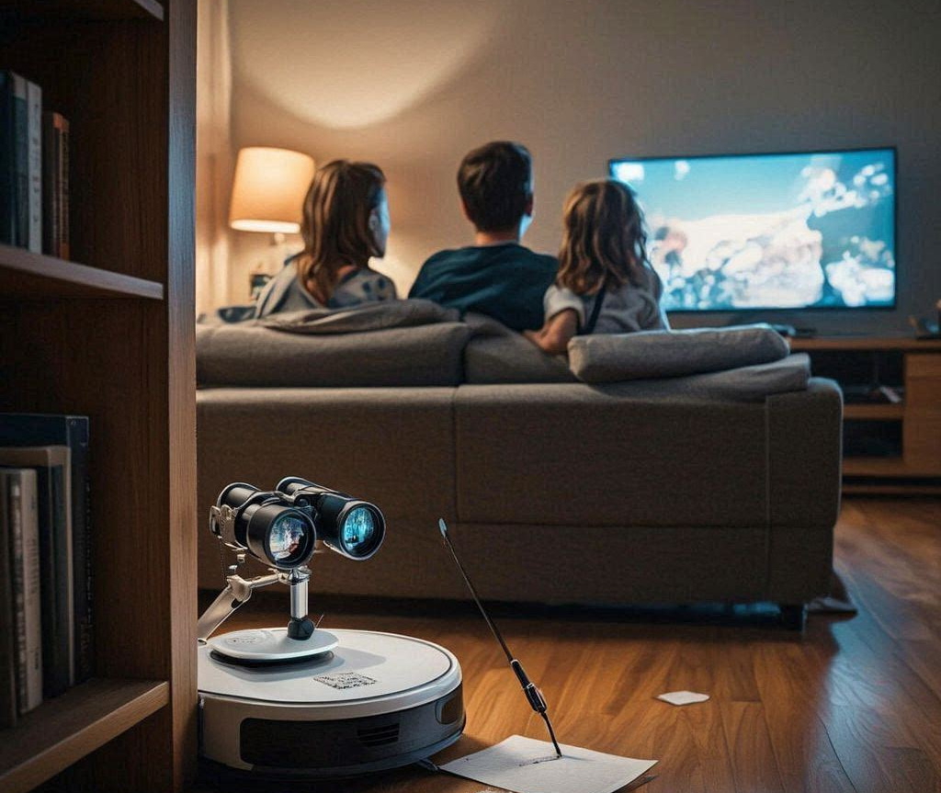
Personvern/ Overvåkning / Profilering
Notes:
🟢 Få er klar over hvor mye vi "overvåkes"
- Tenk over en facebook-like knapp - vet alle nett sider vi er på og hvordan vi oppfører oss der. Samme med Google/Microsofts annonsesystem
- maskinell prosessering/ AI - Facebook kan potensielt fange opp at vi hamrer opp litt hardere på tastaturert ( annen nettside) dagen etter et valg, og derfor profilere osstil den andre "fløyen"
Tenk på alt vi "deler" med KI-agentene - de vet alt om oss
Tenk på hva stemmestyrt smartutstyr potensielt kan samle..
🟢Det er umulig å slette informasjonen igjen når den først er delt– vi sletter bare "vår kontroll over den"
- Jfr Facebook Messenger og SnapChat
🟢 Det mest pussige er at vi alle til en viss grad vet det, men vi later som ingen ting…
🟢Profilering
Bruke innsmalet data til å indirekte finne ut ting om deg(f.eks. seksuell legning, politisk ståsted, holdninger, verdier, potensielle sykdommer osv)
Tjenestene får et stadig større sugerør inn i våre private data (med vår tillatelse fordi det er kule tjenester) – nå nylig at Facebook skanner kamerarullen for "delingsvennlige bilder" og foreslår for oss. Grensen flyttes hele tiden!
🟢Bruksområder når man kjenner personen og dens svakheter (ikke bare bedrifter):
Få deg til å kjøpe ting
Få deg til å mene ting (påvirkning)
- Avgjøre ting basert på egenskaper om deg (forsikring, visum osv) - Se f.eks. på USA der autoamtiske beslutninger av søkerens sosiale medier nå avgjør visum
Utpressing
Svindel
Enorme datamengder:
- 🟢 i dag produserer vi mer data på 2 dager enn vi har gjort fra tidenes morgen til 2003
- 🔴Og vi deler så mye frivillig uten å forstå konsekvensene
- Jfr DNA-tester for vårt opphav…
Selv personvernlovene som skulle fikse dette for oss, har i stor grad motsatt effekt, vi godkjenner å dele data uten å lese…
Da blir det brått juridisk lov for selskapene..
🔴Vi er veldig bortskjemt i Norge, der (vi tror ) alle vil oss godt.

Slide 21
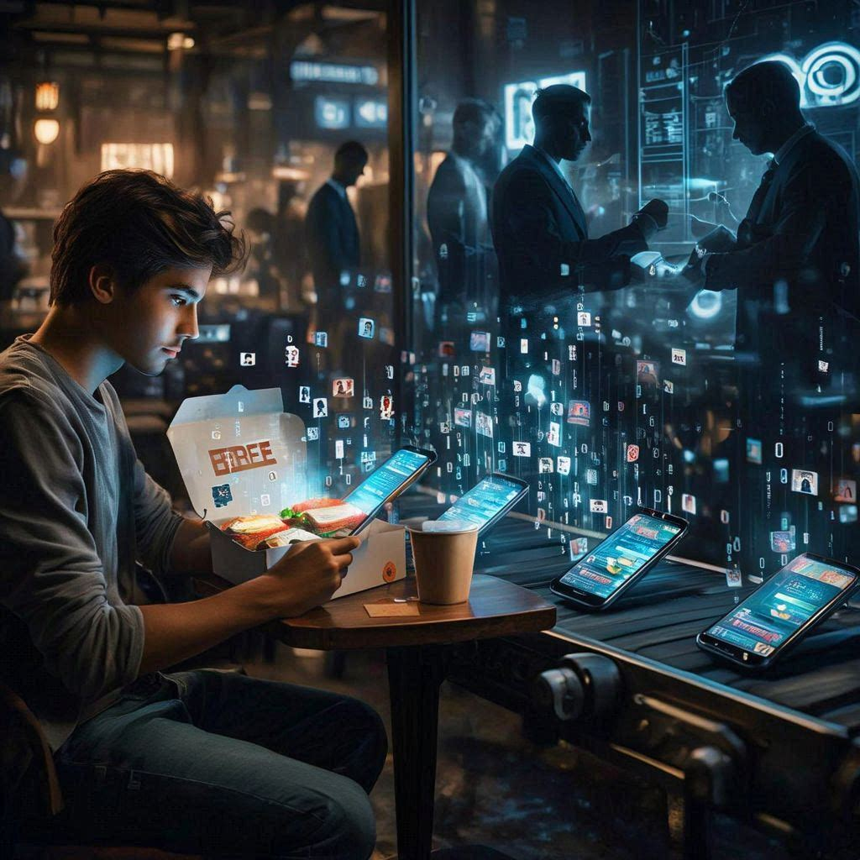
Det finnes ikke en gratis lunsj
Notes:
50 min
🟢Vi har havnet i en situasjon der brukere forventer at ting skal være gratis, ellers går de til konkurrenter
- 🟢Eneste måte å da få penger er å utnytte data de samler.
- 🟢Eneste måte å tjene mer penger er å stadig gjøre det på en mer kynisk måte
🟢Kostnadene de skal dekke er enorme.– f.eks. bare datasentre til KI vil kreve 500 milliarder dollar innen 2030, noe som krever opp mot 2 billiarder dollar i inntekter. OpenAI antar de først går i puss i 2029 –
🔴 når brukere får en «gratis» tjeneste, forventer de at den skal være gratis for alltid– andre muligheter blir funnet av selskapene, og brukerne aksepterer
🔴Selv med betaling vil sleipere forretningsmodeller modeller fremstå som bedre kjøp/deals.

Slide 22
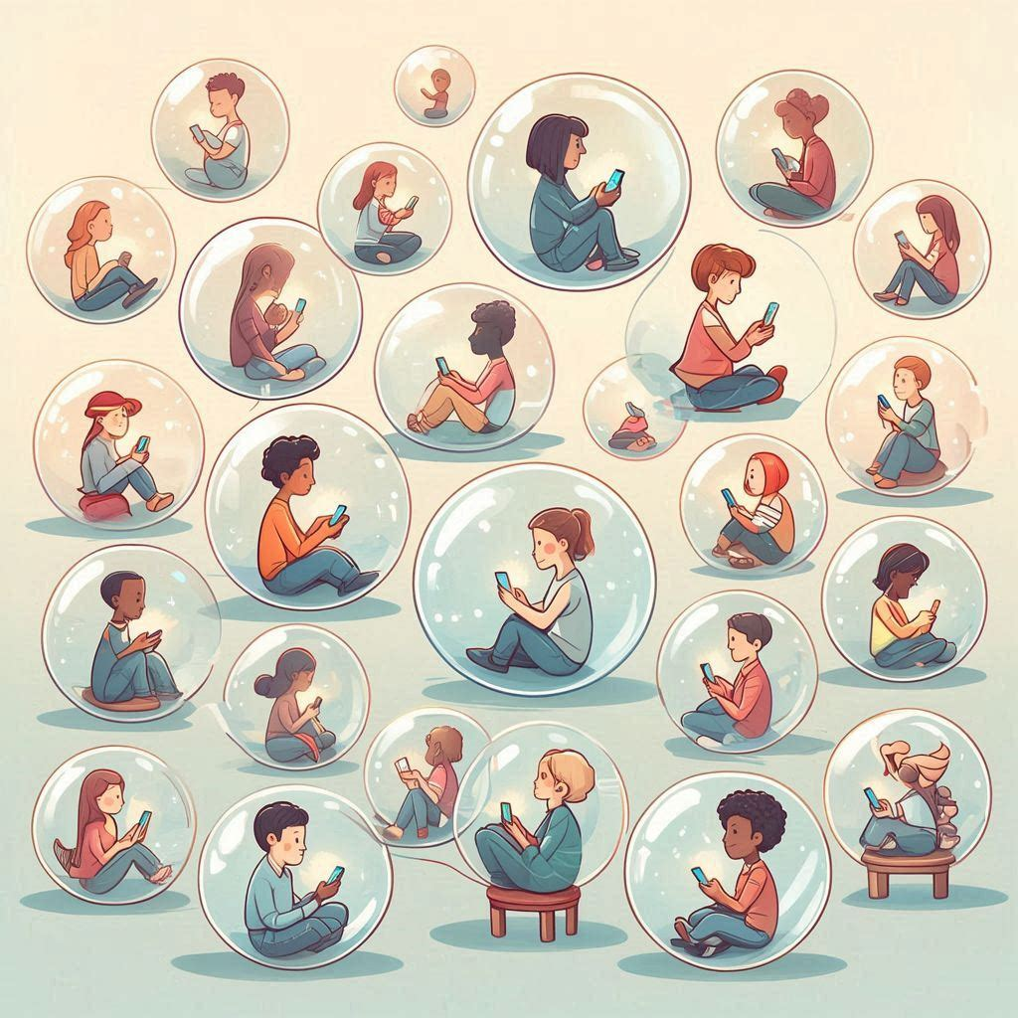
Jeg eller oss?
Notes:
55 min
🟢 Meg og samfunnet… Det meste vi har nevnt til nå er personlige ulemper
🟢Det som ikke er direkte farlig for hver og en av oss, bryr vi oss lite om. F.eks. Biler med kameraer som sender avgårde data av interessante steder. Men det har en samfunnsmessig stor betydning.
🟢Samme med bedrifter – en internettlevrandør bryr seg ikke om nedetid, men samfunnet gjør det.
🟢For bedrifter løses det en viss grad av sikkrerhetsloven, datasikkerhetsloven osv – bøter ved å ikke være gode nok, som gjør det lønnsomt å være gode.
For privatpersoner har man ikke samme mulighet – livevel store farer
- påvirkning av holdnigner
- valgpåvirkning
- porfilering av "samfunnet"
- privatpersoner som har en jobbmessig interessant rolle
Et annet aspekt er kostnaden ved angst, depresjon, utbrenthet, lav fysisk aktivitet lavere kunnskap/ferdigheter osv i samfunnet…
🔴Bare psykiske lidelser (kan ha mange årsaker) koster 330 milliarder i året. Ca 200 milliarder når man tar du de lidelsene som kan følge av det vi nå ahr snakket om

Slide 23
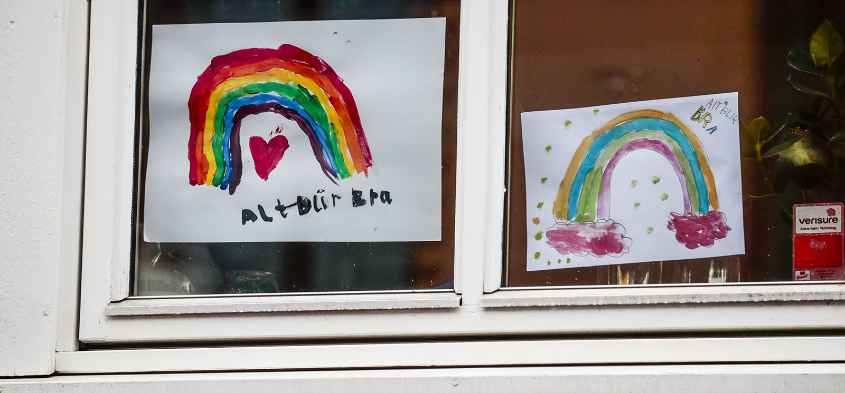
Så får vi håpe…
Notes:
🟢Bevisstgjøring, kunnskap og fokus vil hjelpe mye. Sammen med noen lover, regler og begensninger.
🟢Kanskje "min generasjon" som er de som vil slite mest….????
Vi er kanskje de som fikk alt dette uten noen kontroll og rammet? Men hva nytt kommer?
Å gi barn/unge en mobil uten rammer er som å spørre de om de vil ha godteri til middag – se hvordan voksne sliter.

Slide 24
Noen tanker
Viktighet av digital kompetanse?
Har det blitt tabu å være negativ til teknologi?
Går man glipp av mest uten smart telefon – eller med?
Blir feil å snakke om "skjermtid"
Vi vet alle baksiden av medaljen – men vil ikke vite det…
Er egentlig ikke vår feil – men selskapene som vil tjene penger
Skummelt hvordan vi tror alt skal løses med noen regler og advarsler
Trikset er:
Bevisstgjøring
Gradvise endringer
Myndighetskontroll (ikke nodvendigvis bare regler)
Notes:
Nei – hvor mye bedre blir man på mappestrukturer av å se30 videoer på tiktok - aldri har våre studenter har lavere digital kompetanse når de begynner i snitt…. (men stor kompetnase på noen veldig få områder)
Veldig mye fokus på å være "kule" å ta i bruk teknologi i skolen, men veldig ukritisk – se på ipad-eksperimentet
- Spesielt interessant med KI der hele utdanningssektoren har bestemt seg for å være udelt positive (jfr våre hallelujakurs på høgskolen)
3) Har ikek noe svar, men det er interessnt at f.eks. Barn får telefon pga alt degår glipp av (kommunikasjon, eventer, felles referanser) – uten bekymring for hva de går glipp av med…
4) Det avgjørende er om vi bruker skjermen til noe produktivt elelr destruktivt
de som bruker verktøyene til oppnå noe mer blir vinnere - de som lar verktøyene ta overhånd og ta over livene blir tapere
5)
6) Interessant at f.eks. Meta startet som et ideelt prosjekt for sosialiserign på et universiet… Nå en pengemaksin som skyr få midler, og kun er "snille" når det er i frykt for nytt lovverk eller lgiende
Litt som at det er jo produsentene og dealerne, ikke de narkomane sin skyld at de havner feil ut.
7) Hvem skal bestemme reglene? Har de effekt? Kan man gå rundt? Tvinge frem små endringer? Alt blir bare å fikse symptome,r ikke problemene…
8)
a) Gradvis avvenning/tiltak – en time mindre om dagen, gir oss en hel arbeidsdag ekstra (til hvile). Begynn med mobilhotell siste timen før leggetid
b) Myndighetsnkontroll – hvorfor ikke følge malen om vinmonopol røykelov, aldersgrenser energidrikker osv.
Vi har alderskontroll på filmer, men ikke like tydelig på digitalt innhold på "internett"

